Slide 1


Phòng giáo dục và đào tạo quận Long Biên
Trường mầm non Thạch Cầu
LĨNH VỰC PHÁT TRIỂN NHẬN THỨC
HOẠT ĐỘNG LÀM QUEN VỚI TOÁN
Đề tài: Nhận biết phân biệt
hình tròn – hình vuông
Lứa tuổi: trẻ 3 - 4 tuổi
Giáo viên:Dương Thị Thu Hằng

Slide 2


Slide 4
2
3
1
4

Slide 5

Phân biệt hình

Slide 6
Khác nhau

Slide 7
2
3
1
4

Slide 8
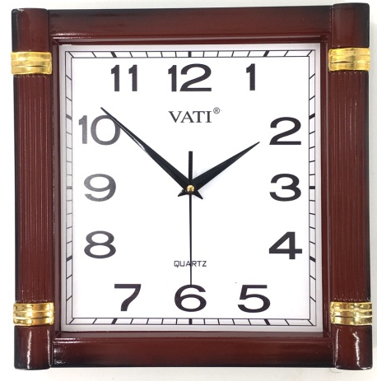
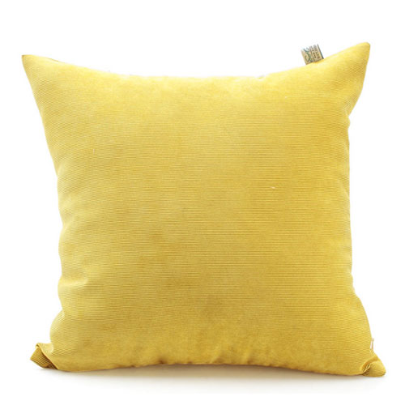
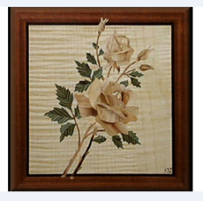
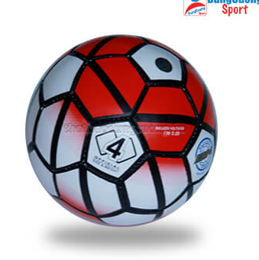

Ứng dụng trong cuộc sống

Slide 9
Trò chơi
Ai nhanh hơn

Slide 10
Trò chơi
Vượt chướng ngại vật

Slide 11



VƯỢT CHƯỚNG
NGẠI VẬT

Slide 12

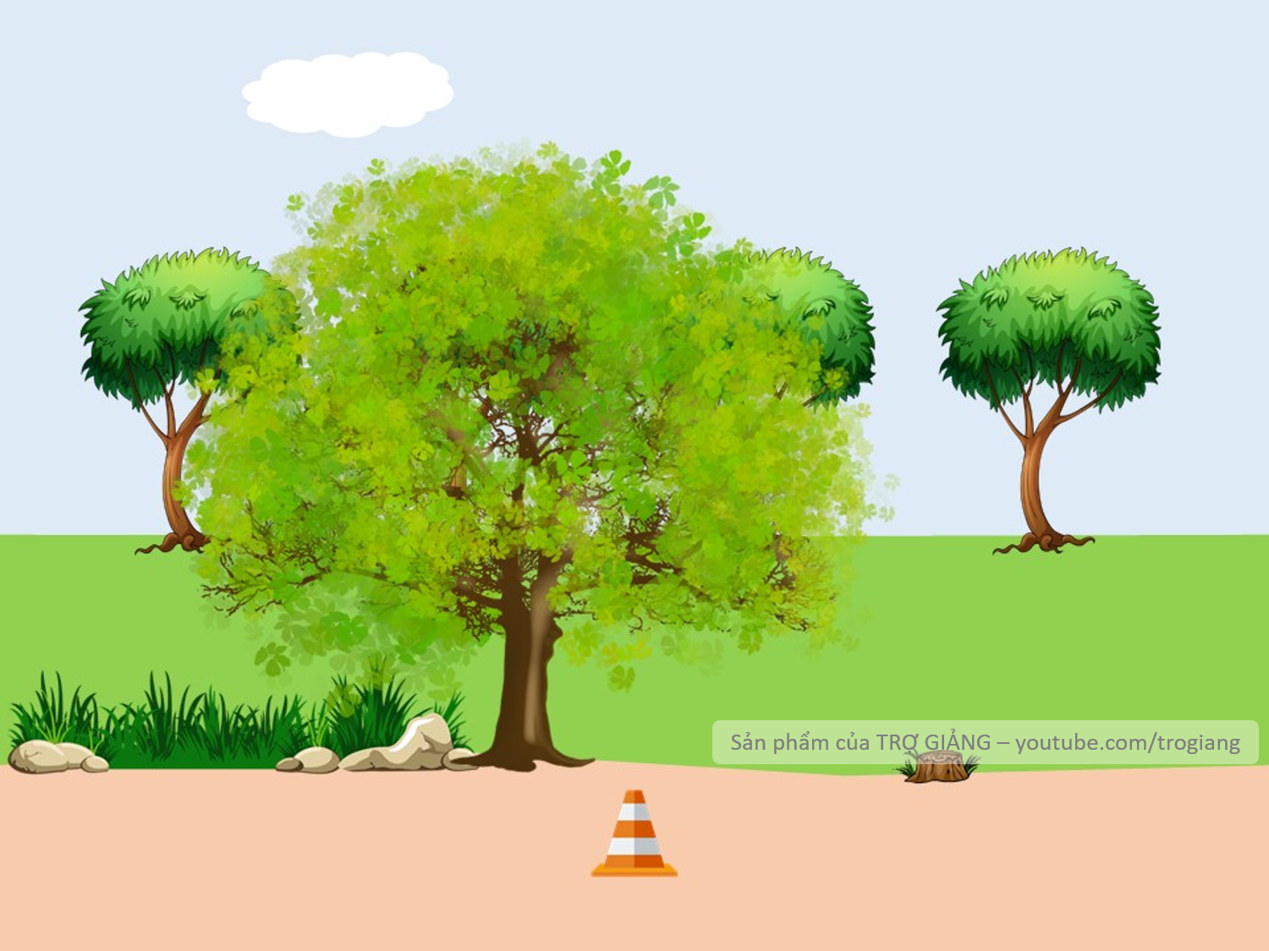


Tìm giúp bạn hình lăn được?

Slide 13
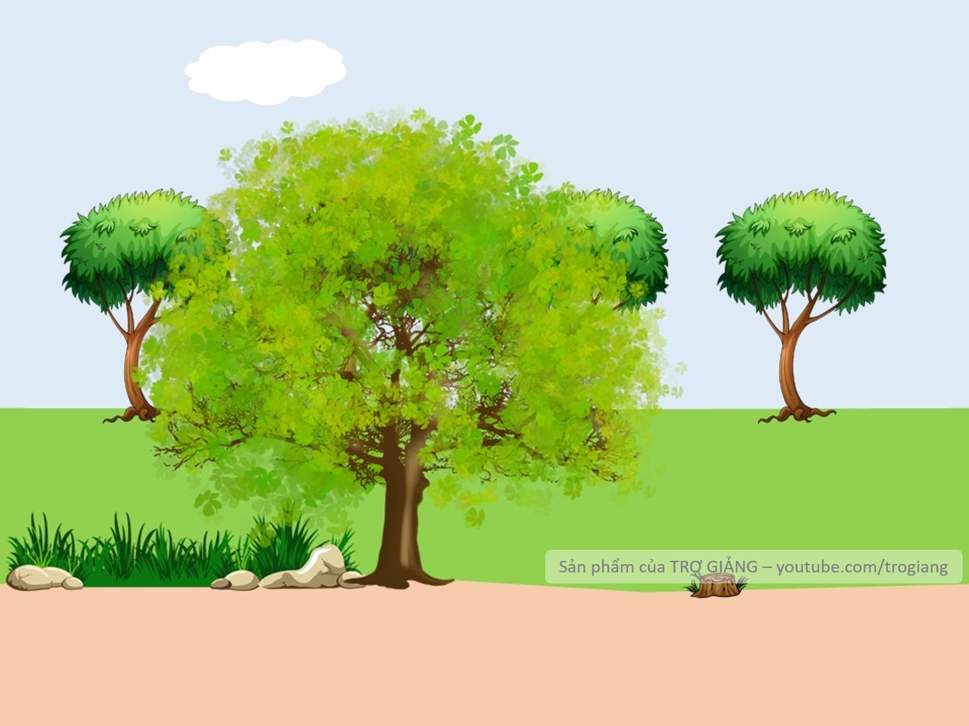


Tìm giúp bạn hình có 4 cạnh

Slide 14
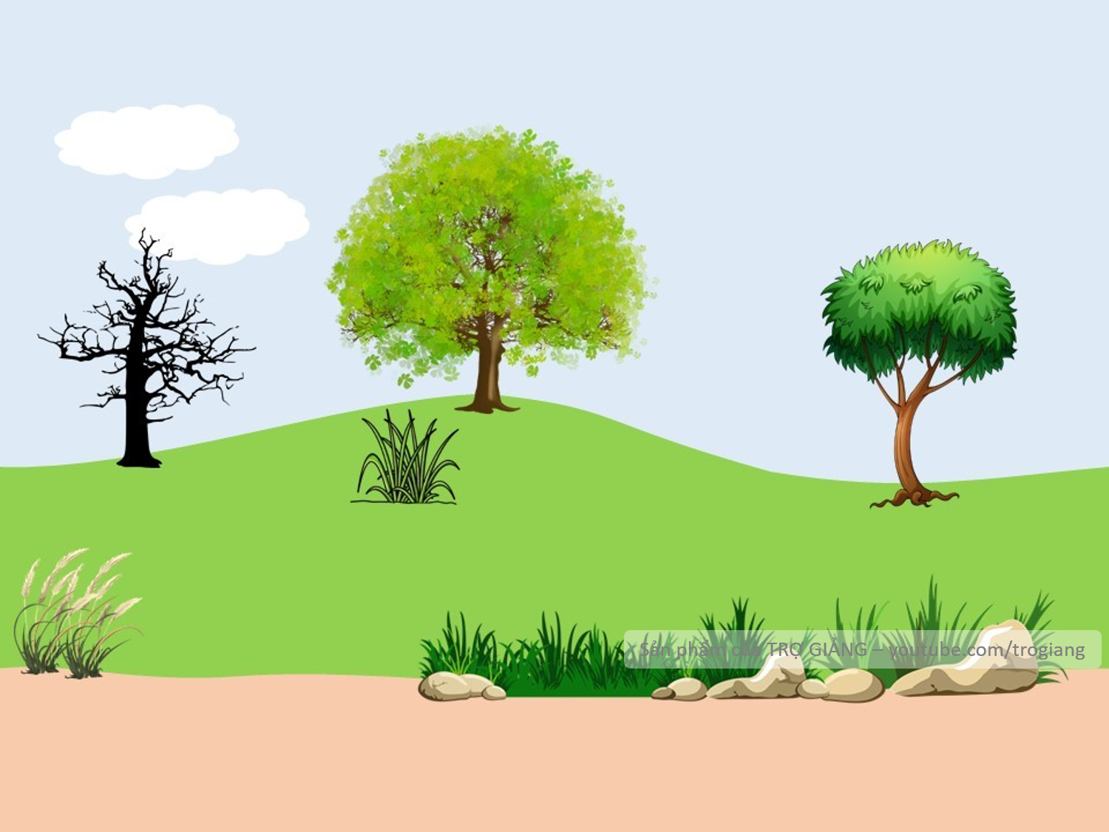


Tìm giúp bạn hình có mặt bao cong

Slide 15
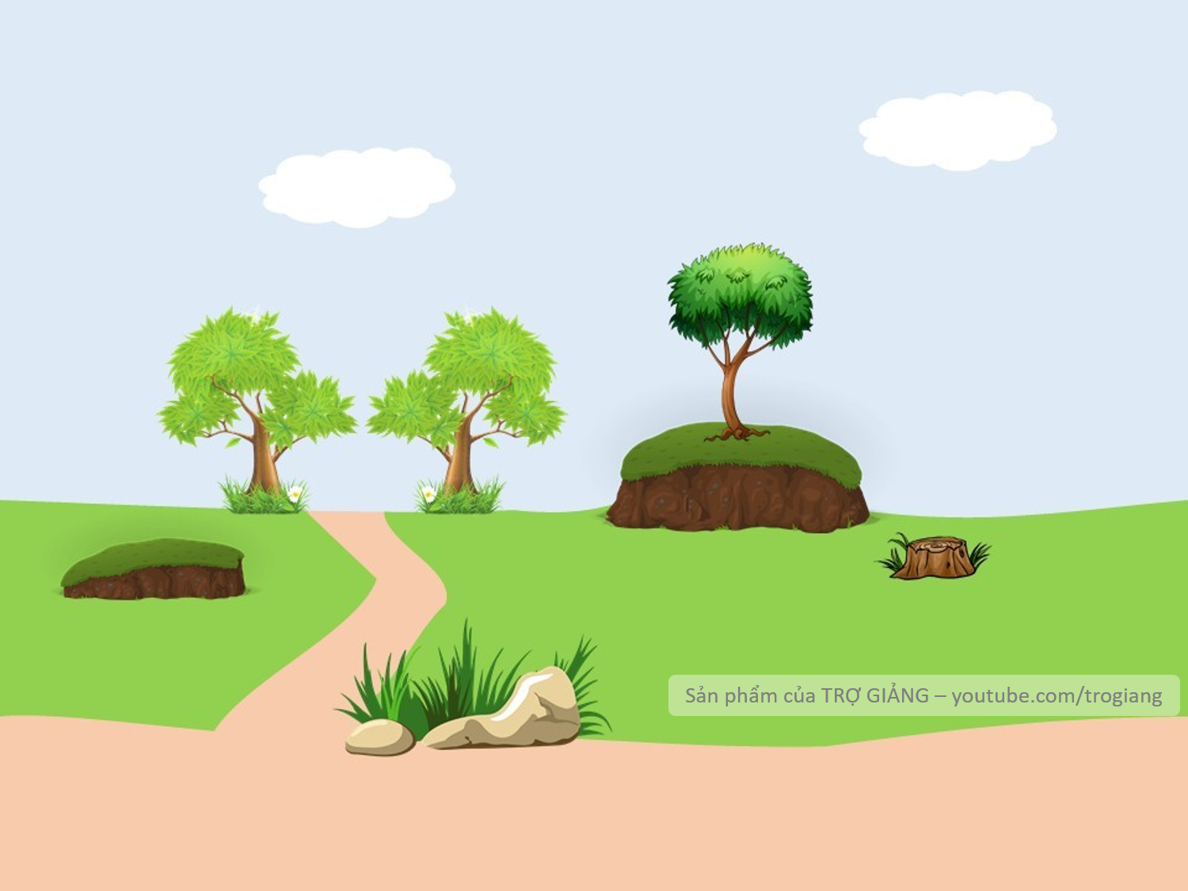
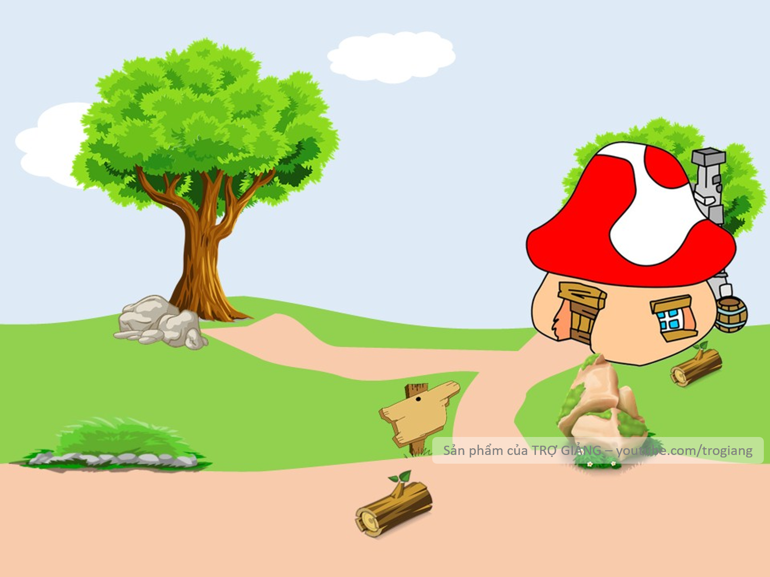

Tìm giúp bạn hình không lăn được

Slide 16






Tìm giúp bạn hình có 4 góc
CHÀO MỪNG TÍ XÌ TRUM VỀ NHÀ

